Slide 1
Scratchで
ゲームを
つくろう！
スクラッチ
だい１４かい
Scratch3.0ばん

Slide 2


とうじょうじんぶつしょうかい
いっしょにScratchでゲームをつくろう！
スクラッチ
なまえ ： めんた
とくぎ ： プログラム
いいゲームにするぞ～！
なまえ ： せいと
とくぎ ： ゲーム

Slide 3


Scratchをひらいてね
スクラッチ
ウェブブラウザでhttps://scratch.mit.edu/にアクセスして、「作る」をひだりクリックしてね。
つく

Slide 4


Scratchをひらがなにしよう
追加スライド
スクラッチ
スクラッチ
Scratchをひらがなにするのに、ちきゅうマークをひだりクリックして
「にほんご」をクリックしてね！

Slide 5
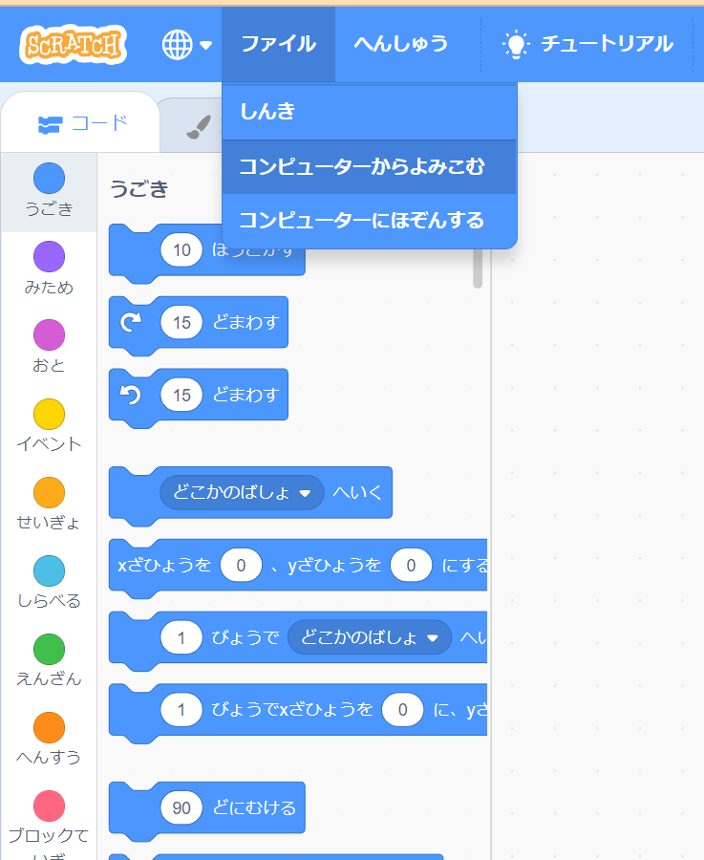
ほぞんしておいたゲームをひらこう
「ファイル」→
「コンピューターからよみこむ」をひだりクリックして、
ぜんかいほぞんしたゲームを
ひらいてね。
「〇〇〇.sb3」っていうなまえのファイルだよね。

Slide 6
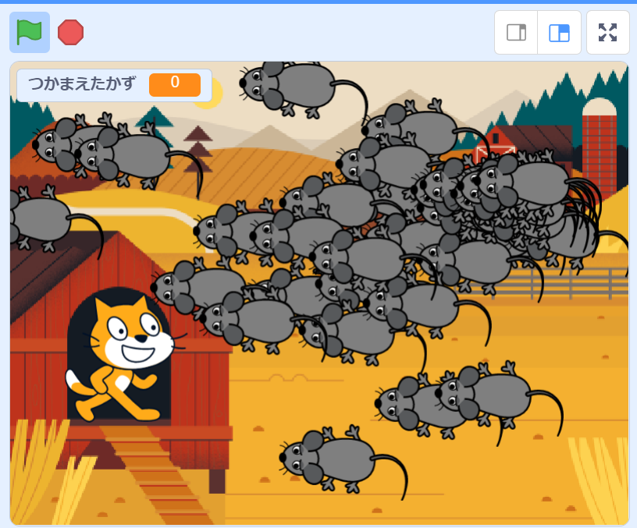
ひらいたゲームをじっこうしてみよう
はたをおしてみよう！
まえとおなじうごきをするかな？
ネズミをクローンで100ぴきにふやしたよね。
うん！まえにつくったゲームと
おなじだ！

Slide 7
ゲームをつくろう！
レベル６

Slide 8
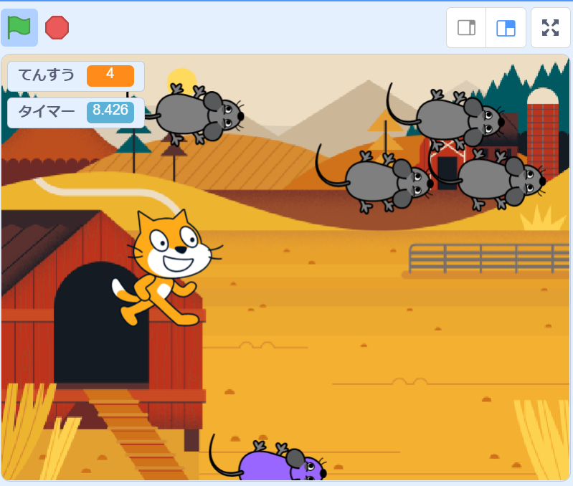
さらにゲームをかいぞうしよう！
こんなゲームにしてみよう！
・せいげんじかんをつけよう
・てんすうせいにしよう
・てんすうが２ばいになるネズミをつくろう

Slide 9
さて、このあとは...
よーし、ネズミはいっぱい
でるようになったから、
このあとは...。
そういえば、てんすうをつけたいっていってなかったけ？

Slide 10
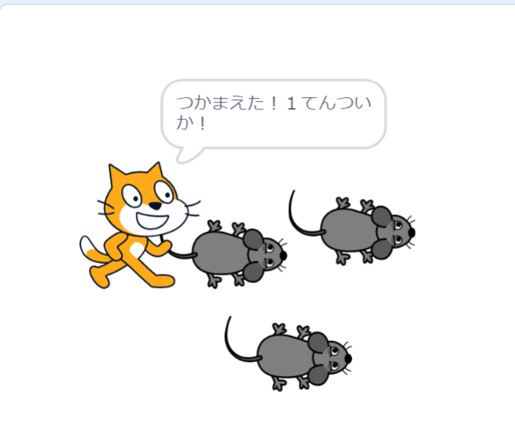
じかんせいげんとてんすうをつけよう
そうそう、てんすうをつけるように
したいんだ。ネズミをつかまえる
たびにてんすうがふえるように
するとかさ。
じゃあ、じかんをきめて、
そのじかんないにつかまえたかずを
てんすうにするっていうのはどうかな？

Slide 11
ゲームクリアのじょうけんがかわるよ
それいいね！
じゃあ、ゲームクリアの
じょうけんがかわるってことだね。
クリアじょうけんをへんこう
ネズミを３びきつかまえたら
きめたじかんがたったら
そうだね。クリアのじょうけんは、「きめたじかんがたったら」
ってことになるね。

Slide 12
ゲームのじかんをきめよう
よーし、じゃあ、さっそくやっていくよ。
まずはゲームのじかんをきめないとね。
どのくらいにしようか？
30びょうくらいでどうかな？

Slide 13
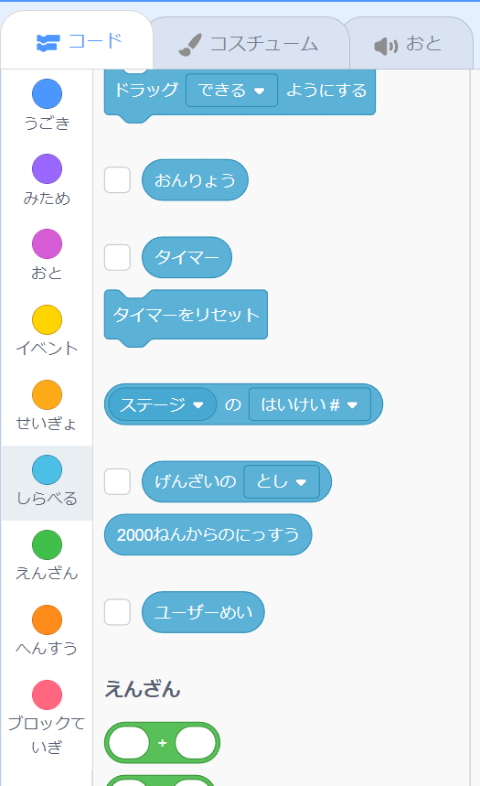
「タイマー」をつかおう
じかんにかんしては、
「タイマー」というきのうがあるから、これがつかえるよ。
「しらべる」カテゴリにある、
このへんのやつかな？

Slide 14
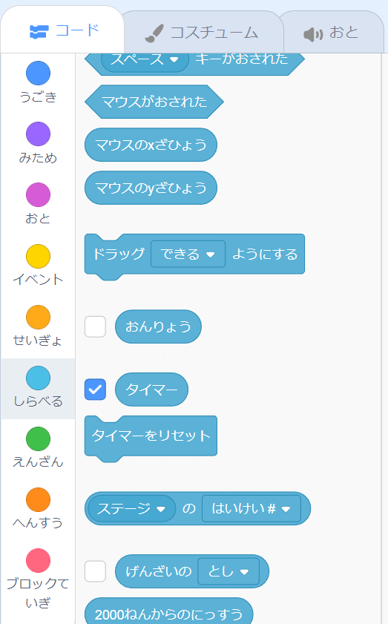
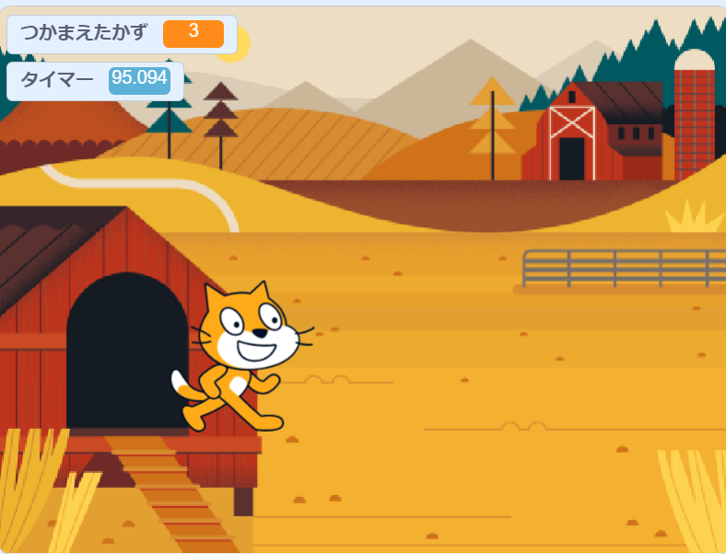
タイマーをひょうじしよう
とりあえず、タイマーが
どんなものかみるために、
タイマーブロックのひだりに
チェックをいれて、
ステージにひょうじされるように
してみてね。
いれたよ。
わ、なんか、すうじが
すごいはやさでうごいてるよ。

Slide 15
ゲームをひらいてからのけいかじかんだよ
これは、こんかいほぞんして
おいたゲームをひらいてから
なんびょうたったかをあらわして
いるんだよ。
へえ～。といっている
あいだにも、どんどん
すすんでいくね。

Slide 16
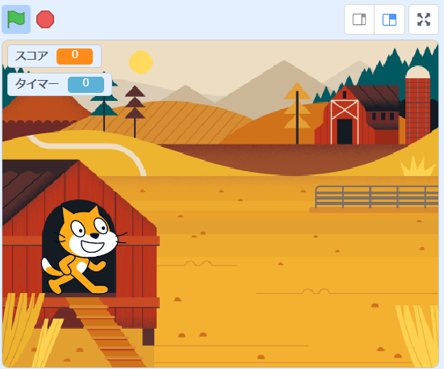

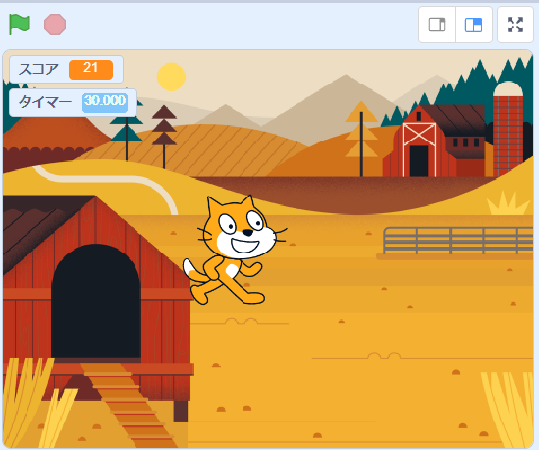

タイマーのすうじが３０になったらゲームクリアにしよう
ゲームスタート！
このタイマーを、ゲームを
スタートしたときに0に
リセットして、30になったら
ゲームクリアにすれば
いいよね。
30びょう
たったら
ゲームクリア！
なるほど！

Slide 17
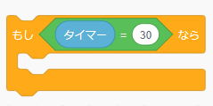
ゲームクリアじょうけんの
ブロックをつくってね
さあ、いまのせいとくんだったら
ひとりでできるよね！
ゲームクリアのじょうけんのブロックを
つくってみよう！
まかせて！！
えーと、
こうだよね！！

Slide 18
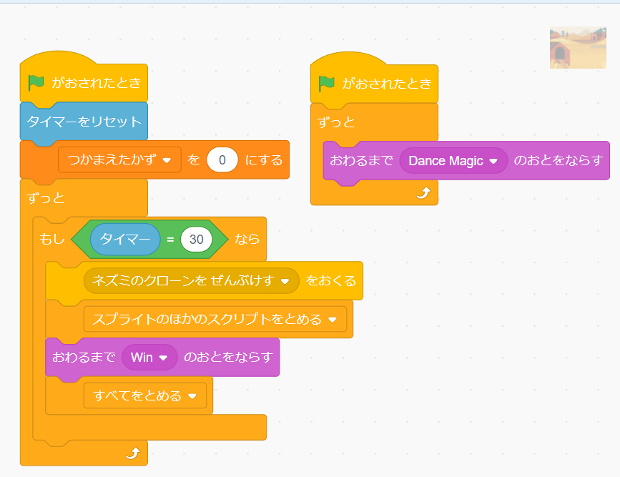
ゲームクリアのじょうけんをかえよう
じゃあ、そのとおりに
ゲームクリアじょりの
じょうけんをへんこうしてね！
タイマーのリセットも
わすれずにね。
これでいいかな？

Slide 19
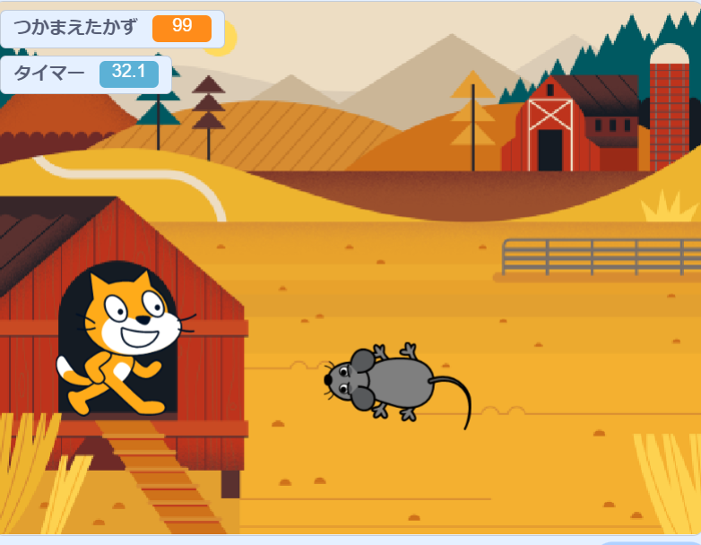
じっこうしてみよう
タイマーが0になって、どんどんふえて、
30になったら
ゲームクリア...
クリアにならない～！

Slide 20
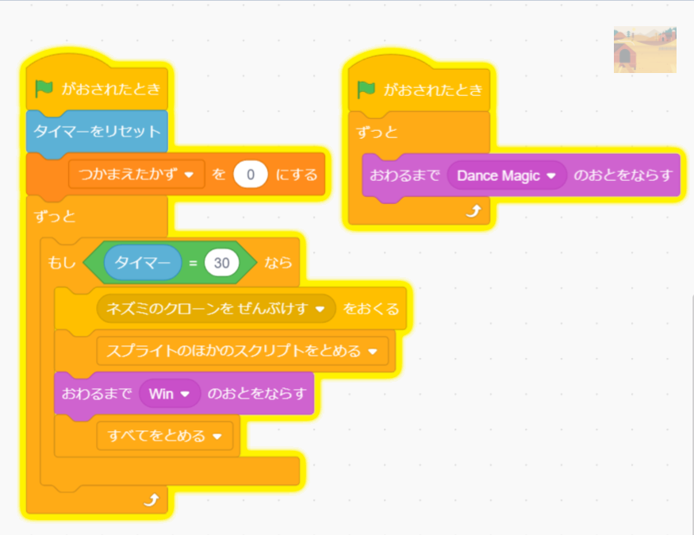
タイマーはとってもせいみつなんだ
なんで～！
ぜったいにいけると
おもったのに～！
タイマーはとってもせいみつだから、
このじょうけんにあてはまるには、
このブロックがじっこうされている
ときにぴったり30（30.000のこと）
じゃないといけないんだ。
0.001びょうのずれも
ゆるされないんだよ。
ここがじっこうされたとき29.999びょうだったり
30.001びょうだったりすると、
じょうけんにあてはまらず、
ずっとゲームクリアに
ならない。

Slide 21
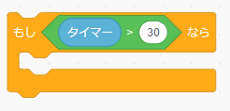
タイマーが３０よりおおきかったらにかえよう
かんぜんに30びょうぴったりの
ときにここがじっこうされないと、
ゲームがつづいてしまうんだね。
そう。だから、ちょっと30びょうをこえてもきにしないことにして、じょうけんを「タイマーが30より
おおきかったら」にしよう。

Slide 22
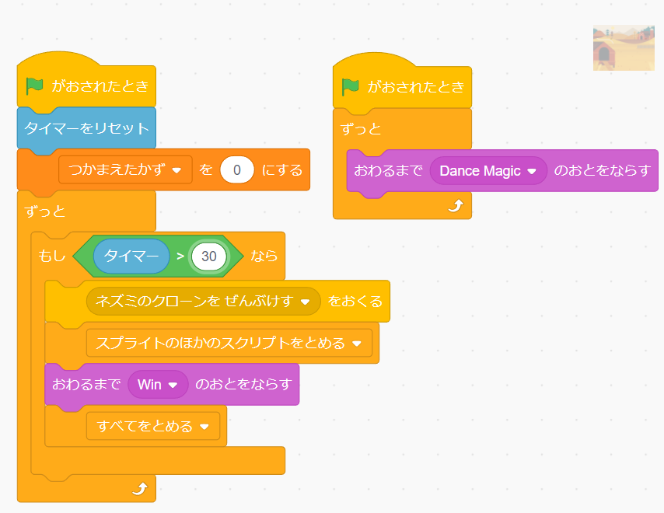
じょうけんを「タイマー>３０」にかえよう
これでいい？
OKだよ！

Slide 23
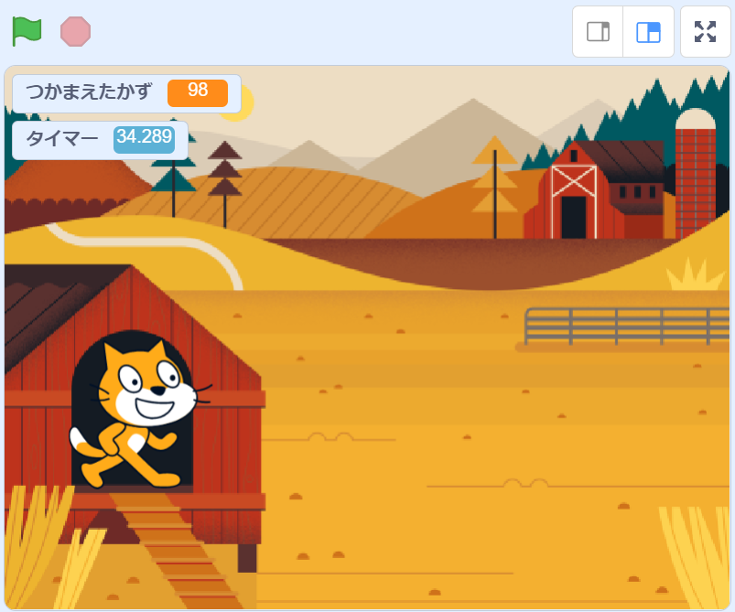
じっこうしよう
こんどはゲーム
クリアになったぞ！

Slide 24
タイマーはとまらない？
ん？でも、ゲームがおわっても
タイマーはうごきっぱなしだね。
これはとめられないの？
そうだね。ざんねんながら、タイマーを0にクリアすることはできるけど、
とめることはできないんだ。
とめられるようなタイマーにしたい
ときは、へんすうをつかってじぶんで
つくることができるけど、ちょっと
むずかしいから、もっとレベルが
あがってからためしてみてね。

Slide 25
てんすうは
「つかまえたかいすう」がそのままつかえるね
てんすうは
「つかまえたかいすう」が
そのままつかえるね。
1ぴきつかまえたら
1てんってことで。
これを「てんすう」に
しよう
そうだね！なまえだけ
「てんすう」にかえようか。

Slide 26
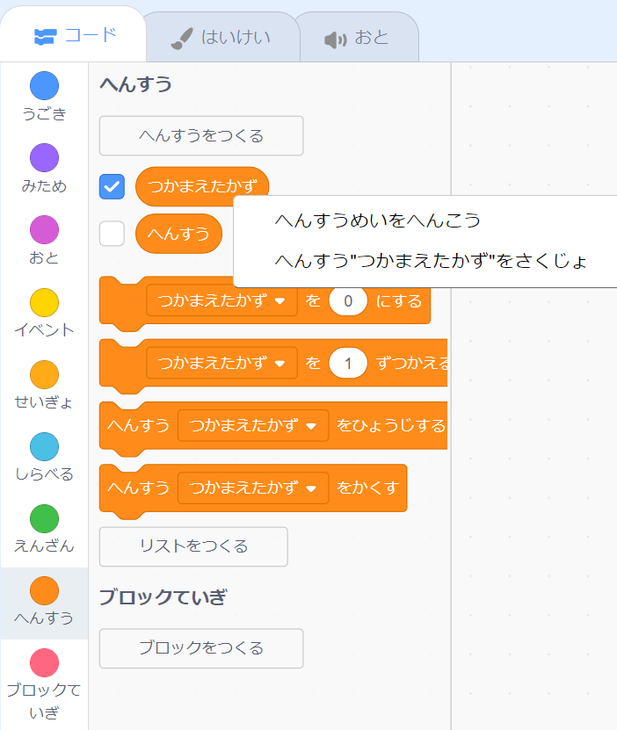
へんすう「つかまえたかず」を
「てんすう」というなまえにかえよう
ブロックパレットでへんすうの
なまえをかえることができるよ。
「へんすう」カテゴリにある
「つかまえたかず」のへんすうブロックをみぎクリックしてみてね。
「へんすうめいをへんこう」っていう
のがあるね。もしかしてこれ？

Slide 27
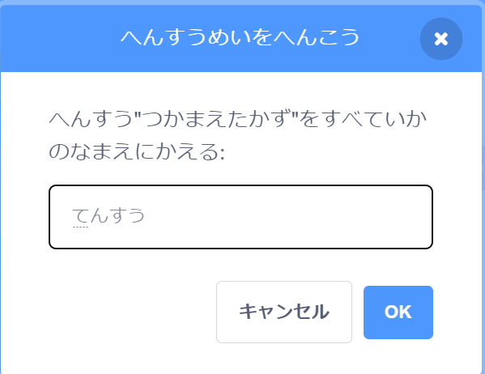
「てんすう」というなまえにかえよう
うん。
こんながめんになるから、
「つかまえたかず」をけして、
「てんすう」と入力してね。

Slide 28
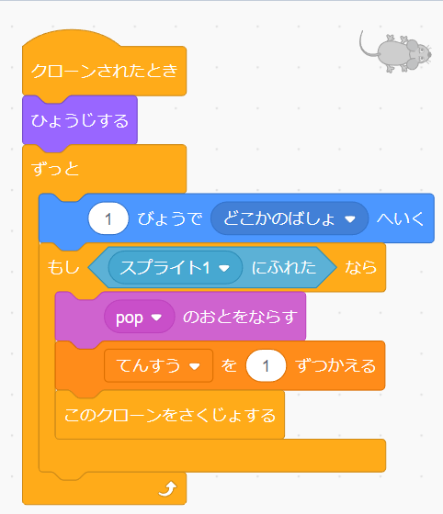
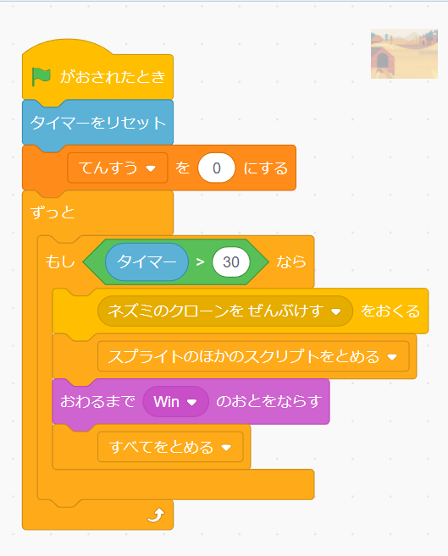
へんすうのなまえをかえると、
おいてあるブロックもかえてくれるよ
なまえをかえたら、ブロックのなかの「つかまえたかず」が、
ぜんぶあたらしいなまえに
かわってる！べんりだね！

Slide 29
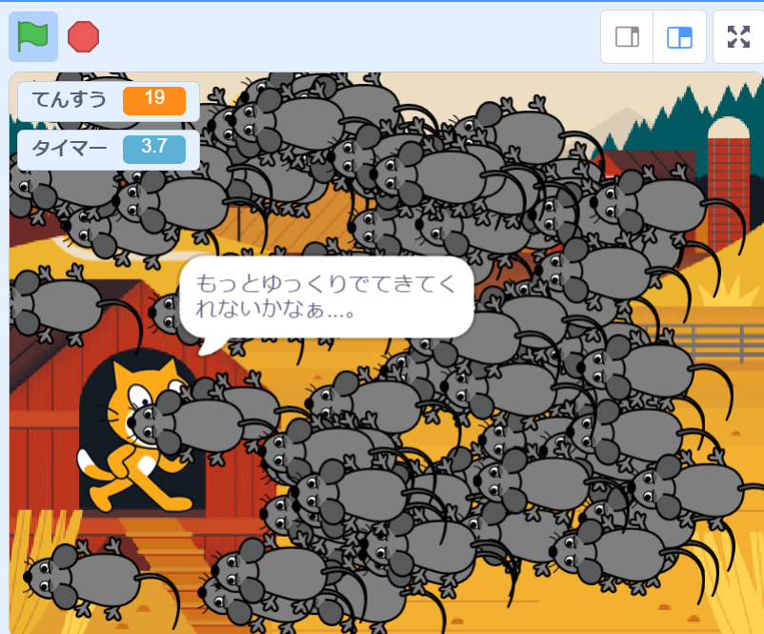
ネズミがでてくるかんかくをあけたいな
ところでこれさ、ネズミ
がいっきにでてきちゃって、
じっとしてても
かんたんにつかまえられ
ちゃうから、
ちょっとつまんないよね。
たしかに。
ネズミがでてくる
かんかくをもっと
あけようか。

Slide 30
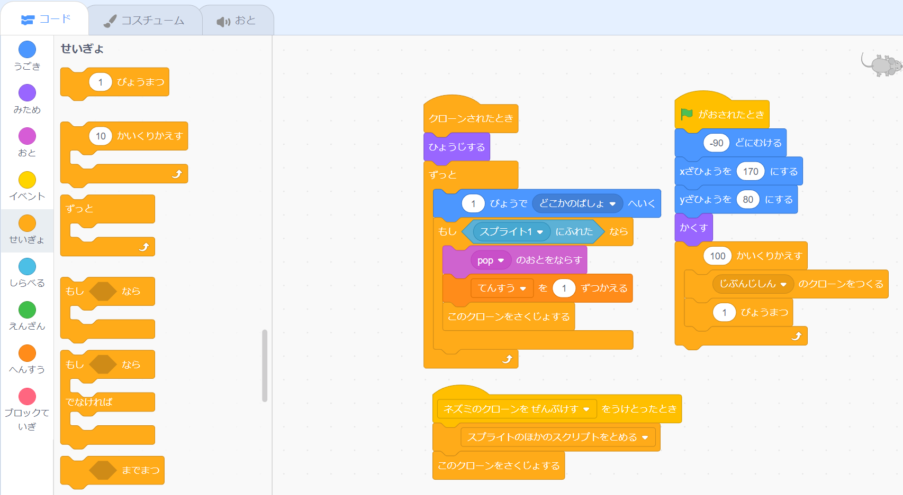
クローンがつくられるかんかくをあけるには？
クローンがつくられる
かんかくをあければいいよね。
どうしたらいいかな？
クローンを1たいつくったら、
「1びょうまつ」ことにしよう。
「せいぎょ」カテゴリにある
「～びょうまつ」のブロックを
つかうよ。

Slide 31
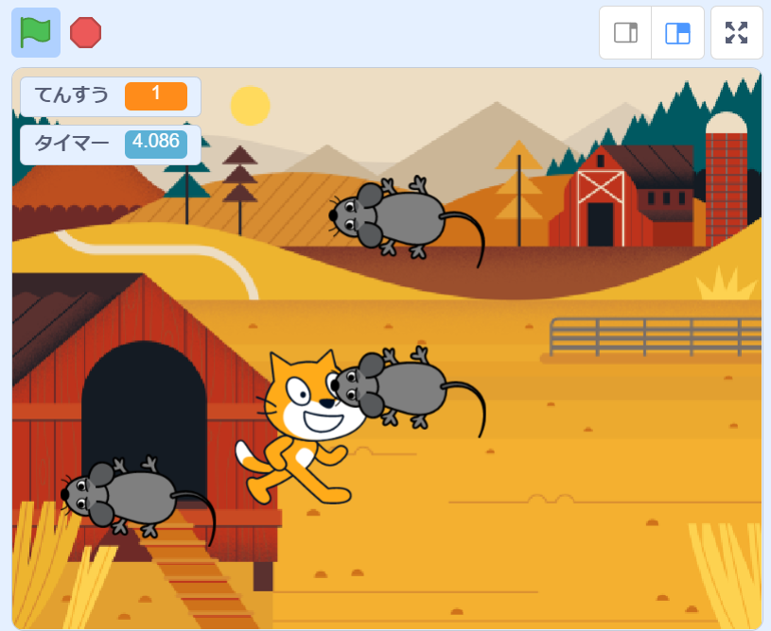
じっこうしてみよう
いいかんじに
むずかしくなった！
このくらいがちょうどいいね！

Slide 32
このレッスンでならったこと
タイマー
へんすうめいをかえる
～びょうまつ
このレッスンでは
こんなことをべんきょう
したよ！

